Slide 1
Santé au travail A quoi sert votre cotisation?
Assemblée générale LED 07/03/2019
Texte

Slide 2
La santé au travail dans l’entreprise

Slide 3
Le contexte général.
Evolution culturelle.
Evolution des valeurs dans la sphère travail.
Le gain d’influence de la sphère privée.
L’évolution de la perception du risque.
Le refus de la dégradation de la santé du fait du travail.
Contexte économiquement dégradé.
Générateur de tension sociale.
La stigmatisation des entreprises comme « ressource » économique d’un point de vue social.
Apparition de stratégies.
Obligation de résultat qui s’impose aux employeurs.
Judiciarisation des conflits autour de la santé au travail.

Slide 4
D’une obligation règlementaire à une approche profitable à tous. L’approche managériale.
la loi
La responsabilité de l'entreprise
Le « bien être au travail »
La productivité
La performance économique
La fidélisation des salariés

Slide 5
D’une obligation règlementaire à une approche profitable à tous. L’approche durable.
Pérenité
De l’entreprise
Pilier
économique
Pilier environnemental
Pilier sociétal

Slide 6
D’une obligation règlementaire à une approche profitable à tous. Le pilier environnemental.
Les conditions de travail:
Eclairage,
Qualité de l’air ambiant, (formaldéhydes, radon etc,,,)
Ambiances physiques de travail (bruit, température, hygrométrie, pression)

Slide 7
D’une obligation règlementaire à une approche profitable à tous. Le pilier sociétal.
Fidélisation des salariés, Conservation du savoir faire dans l’entreprise, vecteur de performance.
Limitation de l’absentéisme. (60 000 000 € sont consacrés chaque année à la gestion de l’absentéisme par les entreprises françaises).
Limitation de la « casse ». Maintien dans l’emploi
Effet sur le coût des licenciements pour inaptitude.
Atténuation des difficultés de reclassement

Slide 8
D’une obligation règlementaire à une approche profitable à tous. Le pilier économique.
Des études récentes réalisées dans plusieurs pays européens sont concordantes et montrent que:
« La prévention est une affaire rentable ».
La limitation de l’absentéisme
Effet sur la désorganisation.
Sur les pertes de temps indirectes (formation nouvel arrivant etc,,,).
la qualité : 80 % des actions étudiées sont en relation avec des gains liés à la qualité ;
Amélioration de la productivité (diminution des temps passés).
la marge : 13 % des actions étudiées ont permis de développer le chiffre d'affaires et la marge de l'entreprise
Ratio de retour moyen constaté sur investissements: 2,2.
étude publiée par l'association internationale de la Sécurité sociale (AISS), à partir d’un questionnaire remis à 300 sociétés, implantées dans 15 pays.

Slide 9
D’une obligation règlementaire à une approche profitable à tous. Le pilier économique.
Etude OPPBTP étude sur 101 cas et 27 entreprises.
13% des actions ont eu une incidence sur la marge.
Au global 100€ investis dans des actions de prévention ont généré un gain économique moyen de 219€.
Dans 24 des cas étudiés l’investissement a été inférieur à 5000€.
L’effort de trésorerie reste supportable; il a fallu en moyenne 1,5 années pour que la dépense soit couverte par les gains.
Les plus forts taux de rentabilité (>3) ont été relevés dans des TPE.

Slide 10
Les parties prenantes

Slide 11
Les principaux acteurs de la santé au travail.
L’état:
Les services de l’inspection du travail.
Les DIRECCTE. (inspection du travail).
L’ ANACT.
Les partenaires sociaux:
Les CARSAT. Une logique assurancielle.
Le secteur « privé »:
Les services de santé au travail.

Slide 12
La relation avec le médecin du travail
Codifiée par le CT lors de la procédure d’inaptitude.
Doit être développée par le responsable de l’entreprise ou le responsable RH.
Le médecin du travail apporte conseils et avis:
Classification de salariés
Actions de prévention dans l’entreprise
Maintien dans l’emploi.

Slide 13
Les services de santé au travail.

Slide 14
Les services interentreprises de sante au travail (SIST).
Associations loi 1901.
Exclusivement financées par les cotisations des employeurs.
AIST 87 certifiée AMEXIST 3 (évaluation AFNOR certification).
En cours déploiement EMAS (« Eco Management and Audit Scheme »).

Slide 15
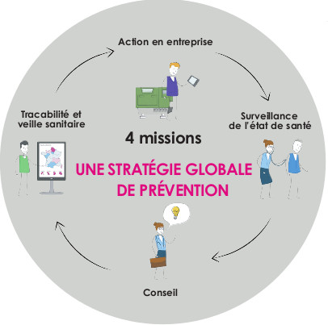
LES MISSIONS DES SIST.

Slide 16
La contrepartie à la cotisation

Slide 17
Le suivi individuel.
Pour des raisons historiques, le suivi individuel accapare l’attention des employeurs.
Eviter le piège de la recherche d’un dédouanement administratif au travers des visites.
Le suivi individuel ne constitue qu’une partie de la politique de prévention.

Slide 19
Que couvre la cotisation?
ACTIONS
PAR BRANCHE PROFESSIONNELLE
Coiffure
Garage
Transport
Aide à domicile
Pressing
Porcelaine
ACTIONS
PAR RISQUE PROFESSIONNEL
TMS
Addictions en milieu professionnel
Risques liés au travail sur écran
RPS
PARTENARIAT
DIRECCTE
CARSAT
ARS
…

Slide 20
L’évaluation des risques

Slide 21
L’évaluation des risques.
C’est l’étape initiale d’une politique de santé et sécurité au travail.
Elle nécessite:
La fiche d’entreprise (réalisée par le médecin du travail).
C’est une action structurée dont les résultats sont formalisés dans un document unique (DUERP) (réalisé par l’employeur).
Elle consiste à identifier et classer les risques dans l’entreprise en vue de mettre en place des actions de prévention pertinentes.

Slide 22
La fiche d’entreprise.
Réalisée en collaboration avec le chef d’entreprise
Elément important de la relation avec le médecin du travail
fiche d'entreprise 27 12 17.docx

Slide 23
Le document unique (DUERP)
Article R4121-1
L'employeur transcrit et met à jour dans un document unique les résultats de l'évaluation des risques pour la santé et la sécurité des travailleurs à laquelle il procède en application de l'article L. 4121-3.
Cette évaluation comporte un inventaire des risques identifiés dans chaque unité de travail de l'entreprise ou de l'établissement, y compris ceux liés aux ambiances thermiques.

Slide 24
Le document unique (DUERP).
Méthode :
Identifier les dangers
Analyser l’exposition des travailleurs
Evaluer les risques et les transcrire (document unique).
Agir sur les risques : plan d’actions
Mettre à jour.

Slide 25
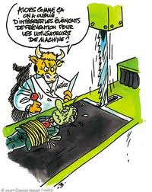
Identifier les risques: Notion de travail réel et travail prescrit.
C’est le travail réel qui doit être évalué.
L’évaluation doit se faire en associant les salariés

Slide 26
le document unique. Exemple d’approche.
classer (hiérarchiser) les risques.
Notion de cotation selon 2 critères.
Gravité présumée de l’accident :
 | 1 : Faible : Accident ou maladie sans arrêt de travail
 | 2 : Moyenne : Accident ou maladie avec arrêt de travail
 | 3 : Grave : Accident ou maladie avec incapacité permanente partielle
 | 4: Très grave: Accident ou maladie avec incapacité permanente ou mort
Fréquence probable d’apparition du risque:
1 : Faible : Exposition de l'ordre d'une fois par an
2 : Moyenne : Exposition de l'ordre d'une fois par mois
3 : Fréquente : Exposition de l'ordre d'une fois par semaine
4 : Très fréquente : Exposition quotidienne ou permanente

Slide 27
le document unique. Exemple d’approche.
Unité de travail | Phases de travail | Situation de travail dangereuse | Risques identifiés | Fréquence |  | Niveau de priorité | Mesure de prévention |  |  | Délai d'éxécution
 |  |  |  | Fréquence | Gravité |  | Existante |  | A mettre en place
LIVREUR | Déchargement | port de charge | TMS | 4 | 3 | 12 | alternance des tâches de travail |  | outil d'aide à la manutention | 6 mois
La priorité est définie en fonction de la gravité et de la fréquence du risque.
gravité
4 | Priorité 2 |  | Priorité 1
3
2
1 | Priorité 3
 | 1 | 2 | 3 | 4 | Fréquence d'exposition

Slide 28
Quelques exemples D’actions de prévention.

Slide 29
Prévention des TMS dans les métiers de la coiffure : une action partenariale en chiffre et en image
3 partenaires institutionnels AIST87-CARSAT CO –DIRECCTE NA
1 syndicat professionnel (l’UNEC)
1 CFA (Moulin Rabaud)
20 employeurs sensibilisés au risque TMS
Vidéo 1:extrait inter terrain SELF.mp4
Vidéo 2:extrait ciseaux SELF.mp4

Slide 30
Conclusion : l’action en chiffres
Limousin : 30 employeurs bénéficiaires
Haute-Vienne : 21 employeurs bénéficiaires
52 coiffeuses formées à l’utilisation des ciseaux sans anneaux
Prise en charge à hauteur de 70 % des investissements HT plafonnés à 3 000 €.
103 fiches d’entreprises et aide au DU réalisées par l’AIST87 dans les salons de coiffure
2 maintiens dans l’emploi de coiffeurs

Slide 31
Un exemple d’action
Une action de maintien en emploi
Katy, 43 ans, rayon fruits & légumes
Embauchée depuis 2015 en CDI à temps complet
En arrêt de travail depuis 05.01.18 < à 6 mois
Douleurs cervicales, haut du dos, épaule droite
RQTH en cours d’instruction auprès de la MDPH
Visite de pré reprise août 2018 → Orientation vers le DMEE
Notre méthode REAAc
12.07.18 entretien préalable médico-socio-professionnel
Cohérence des discours médicaux : tous les médecins rencontrés par Katy sont unanimes, le port de charge répétée et le travail bras en élévation sont contre indiqués
Situation sociale/qualification/tableau des tâches/possibilité d’actions dans l’entreprise/les projets de vie professionnels
Katy est stressée : elle souhaite reprendre mais avec ses douleurs elle ne pense pas pouvoir tenir son poste car il est très physique
Notes:
Notion de parcours, réactivité
Diagnostic
Accompagnement
Solutions
Suivi
Partenariat (coordination)

Slide 32
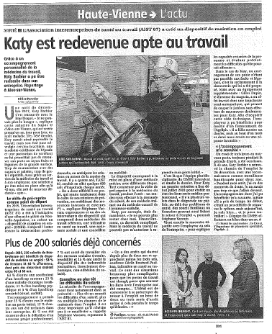
La presse en parle ….
Notes:
Notion de parcours, réactivité
Diagnostic
Accompagnement
Solutions
Suivi
Partenariat (coordination)

Slide 33
Nombre d’interventions
Nombre d’heures en entreprise
33 222
Visites par an
250 participations aux CHSCT
11 852
heures dédiées à la prévention des risques professionnels en entreprise.
460
fiches d’entreprise
études de poste
actions en métrologie
saisies de fiche de sécurité et 40 évaluation du risque chimique
questionnaires de santé - travail
413
239
2571
277
50
interventions RPS
258
salariés suivis par le pôle social dont 87 pour le dispositif MEE
126
salariés accompagnés par le dispositif du maintien en emploi
Et pourquoi pas chez vous ?

Slide 34
Comment mobiliser ces ressources ?
Prendre contact avec le médecin du travail qui assure le suivi médical de votre entreprise
Des questions sur votre dossier adhérent :
adherents@aist87.fr
Prendre contact avec le dispositif maintien en emploi :
maintien-en-emploi@aist87.fr
Restez informé ! : www.aist87.fr
Vos démarches en ligne
Les actualités de votre service de santé au travail
Veille juridique et documentaire : DoC’ActuS (abonnement gratuit)
Un catalogue de formation
Des informations en santé au travail : réglementation, documentation, plaquettes de prévention

Slide 35
« AIST 87 »
http://aist87.sante-travail-limousin.org/

Slide 36
Merci pour votre attention.

